Slide 1

HİJYEN VE SAĞLIK

Slide 2
HASTALIKLARDAN KORUNMAK
Dengeli beslenmek
Yeterli fiziksel aktivite
Yeterli süre uyumak
Bulaşıcı hastalıklara karşı aşılanmış olmak
Hijyen kurallarına uymak

Slide 3

HİJYEN
Günümüzde sağlığı korumak için yapılan uygulamaların tümü hijyeni kapsar.
Daha çok temizlik yoluyla sağlığı korumaya yönelik uygulamalar için kullanılan bir terimdir.
İnsanlar sürekli dış ortam kirleticilerinin etkisi altındadır. Elimizle dış ortamdaki birçok kirletici(mikrop, kimyasal etmen vs) etmene dokunuruz.

Slide 4
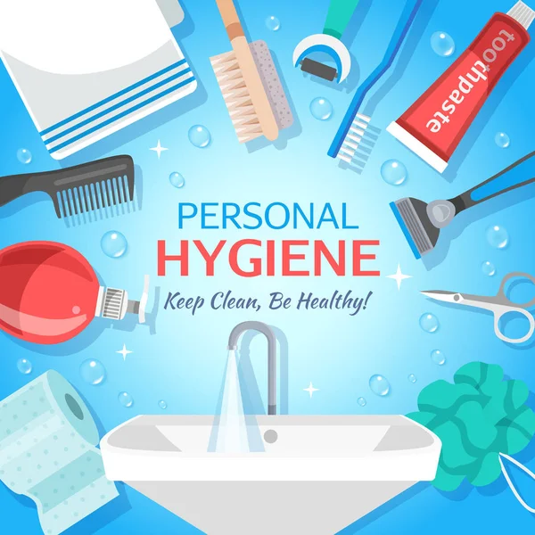
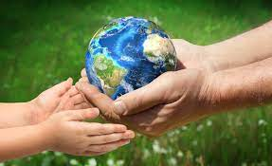
KİŞİSEL HİJYEN
ÇEVRESEL HİJYEN

Slide 5
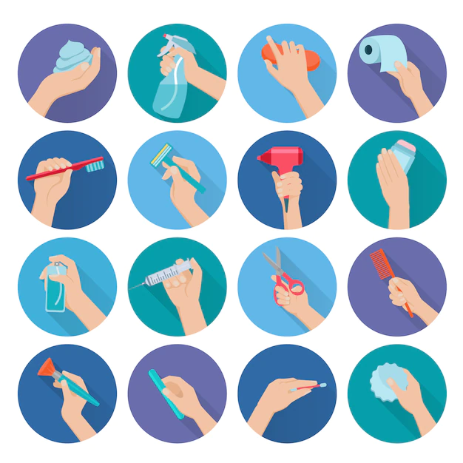
KİŞİSEL HİJYEN
Kişilerin kendi sağlıklarını korumak ve devam ettirmek için uymak zorunda oldukları öz bakım uygulamalarıdır.
Hem fiziksel hem de psikolojik iyilik için hijyen aktivitelerinin düzenli ve sürekli olarak yapılması temel kuraldır.

Slide 6
KİŞİSEL HİJYEN KONULARI
El Hijyeni
Tırnak Hijyeni
Vücut Hijyeni
Ayak Hijyeni
Saç Hijyeni
Ağız Hijyeni
BÜTÜN TEMİZLİK ARAÇLARI
KİŞİYE AİTTİR!

Slide 7

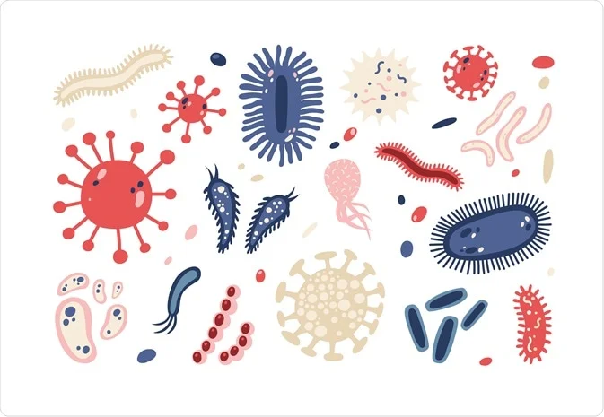
MİKROORGANİZMALAR
Mikroorganizmalar en çok kirli sular ve kirli eller ile bulaşır.

Slide 8

EL HİJYENİ
Eller vücutta en çok kirlenen ve mikroorganizmalarla en çok
temas eden organlardır.
Hastalık yapan mikroorganizmalar kişiden kişiye en çok eller yolu ile bulaşmaktadır.
Ellerdeki çatlak ve sıyrıklardan da bazı bulaşıcı hastalıklar vücuda giriş yapabilir.
Elleri temiz tutmak bazı bulaşıcı hastalıkların yayılmasını engellemede önem taşır.
Hijyenik el yıkamanın amacı, eller üzerinde bulunan geçici bakterilerin tamamını, kalıcı bakterilerin ise bir kısmını ellerden uzaklaştırmaktır.

Slide 9
ELLER NE ZAMAN YIKANMALI?
Yemekten önce ve sonra
Herhangi bir yiyecek maddesine dokunmadan önce
İlaç vermeden ya da almadan önce,
Mutfakta yemek yapmaya başlamadan önce ve sonra
Çiğ et ve benzeri gıdalar ile temastan sonra
Diş, ağız, yüz temizliği yapmadan önce
Tuvaleti kullandıktan sonra,

Slide 10
ELLER NE ZAMAN YIKANMALI?
Hayvanlarla temas ettikten sonra,
Dışarıda yapılan herhangi bir faaliyetten sonra (top oynamak, AVMde dolaşmak, otobüse binmek)
İşten veya okuldan eve gelindiğinde
Çöpe, kirli bir şeye dokunduktan sonra,
Yaralara ya da infekte alanlara dokunduktan sonra
Eller kirli hissediliyorsa veya gözle görülür kirlenme varsa
Öksürme, hapşırma ve burun silme sonrasında

Slide 11
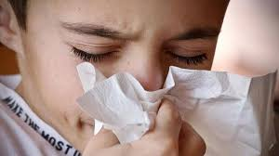
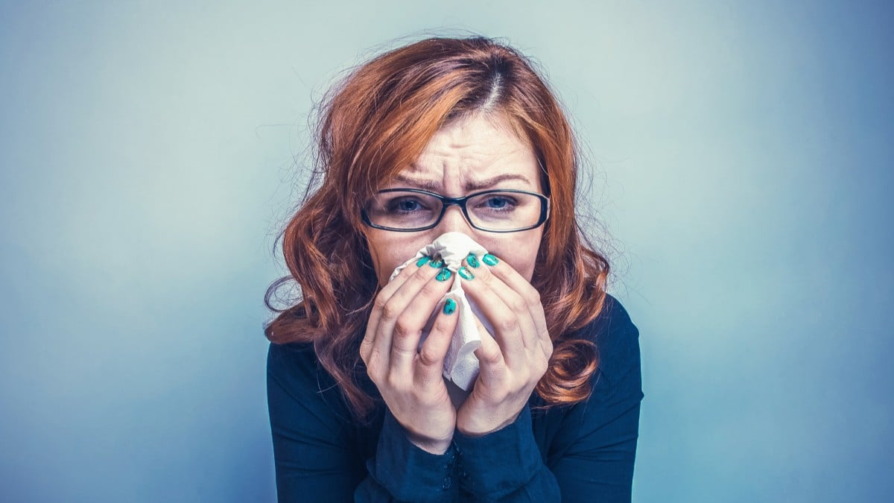
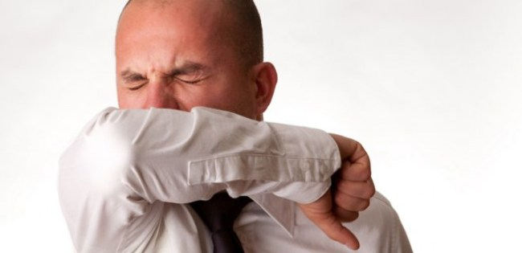
Hijyen Kurallarına Uymak Hastalıklardan Korur
Burun temizliği (sümkürme) tek kullanımlık mendiller ile yapılmalı ve kullanılmış mendil/mendil parçaları hemen çöpe atılmalı, kesinlikle ortak kullanım alanlarına temas ettirilmemelidir.
Burun temizliği yapıldıktan sonra eller mümkünse su ve sabunla, mümkün olmadığı hallerde el dezenfektanları ile temizlenmelidir.
Öksürürken veya hapşırırken ağız ve burun tek kullanımlık mendil ile kapatılmalı, mendilin bulunmadığı durumlarda dirseğin iç kısmı kullanılmalıdır.

Slide 12
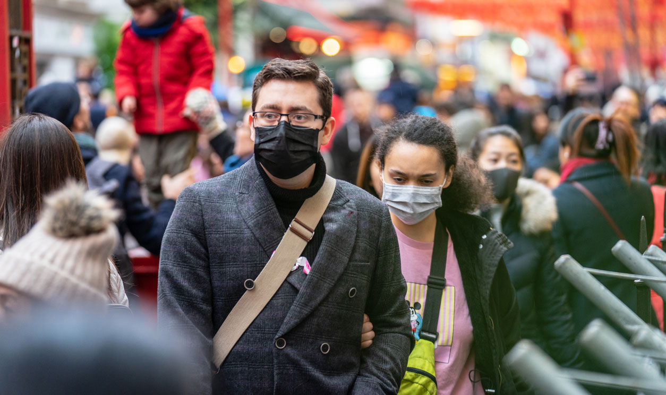
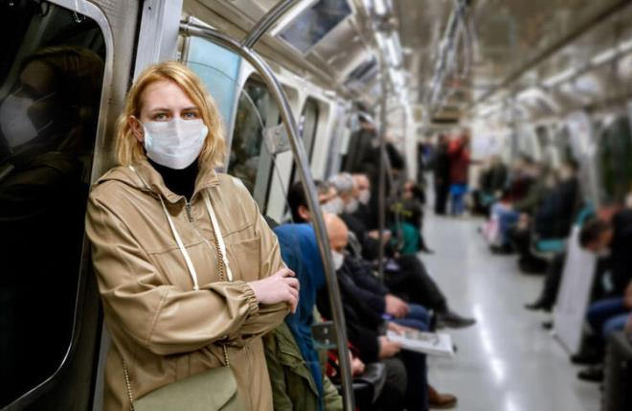
Hijyen Kurallarına Uymak Hastalıklardan Korur
Solunum yolları hastalığı belirtileri gösteren ve günlük aktivitelerine devam edebilen çok sayıda kişi vardır. Hastalıkların yayılmasını engellemek için bu kişilerin evlerinde izole kalmaları en iyisi olsa da, hayatın akışı her zaman bunu mümkün kılmamaktadır. Böyle durumlarda hasta kişinin maske takarak günlük yaşamına devam etmesi gerekmektedir. Bu kişilerin bulunduğu ortamların yeterli havalandırılmasının yapılıyor olması çok önemlidir.

Slide 13
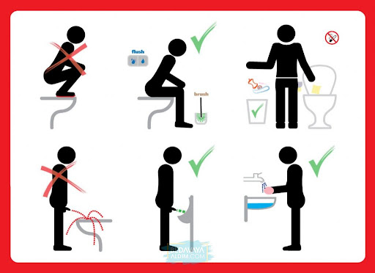
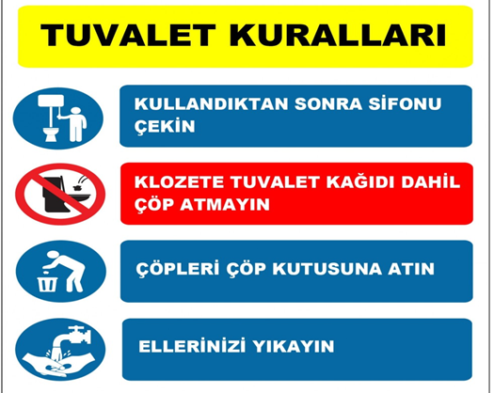
Hijyen Kurallarına Uymak Hastalıklardan Korur

Slide 14
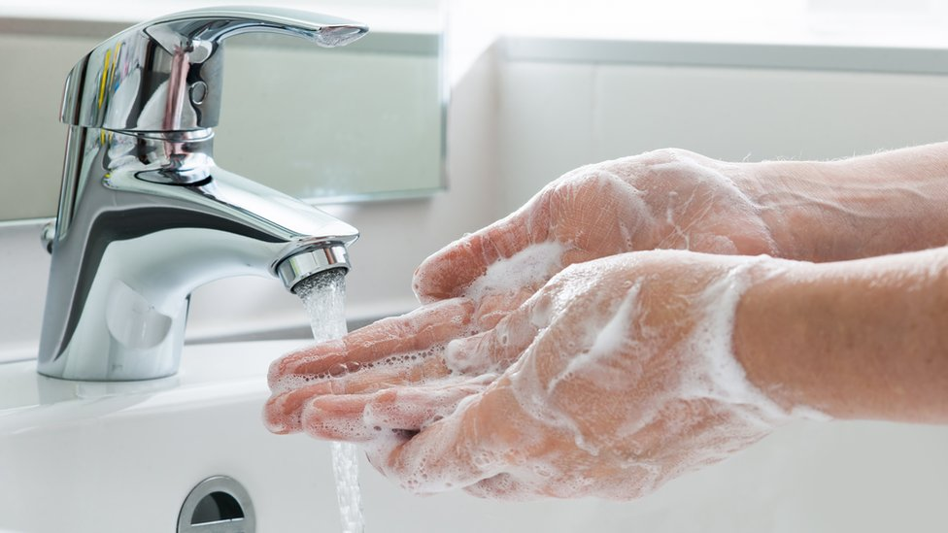
ELLER NASIL YIKANMALI
Ellerin su ve sabunla yıkanması kişisel temizliğin temelini oluşturmaktadır.
En az 40 saniye, ovuşturularak
Parmak araları ve tırnak içlerini de temizleyecek şekilde
İstiklal marşımızın okunması yaklaşık 50 sn sürmektedir
‘Kuş Sesleri’ şarkısı 20 sn sürmektedir, iki kez okunabilir

Slide 15
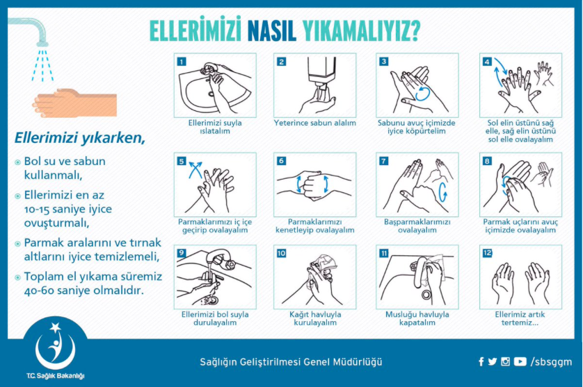

Slide 16

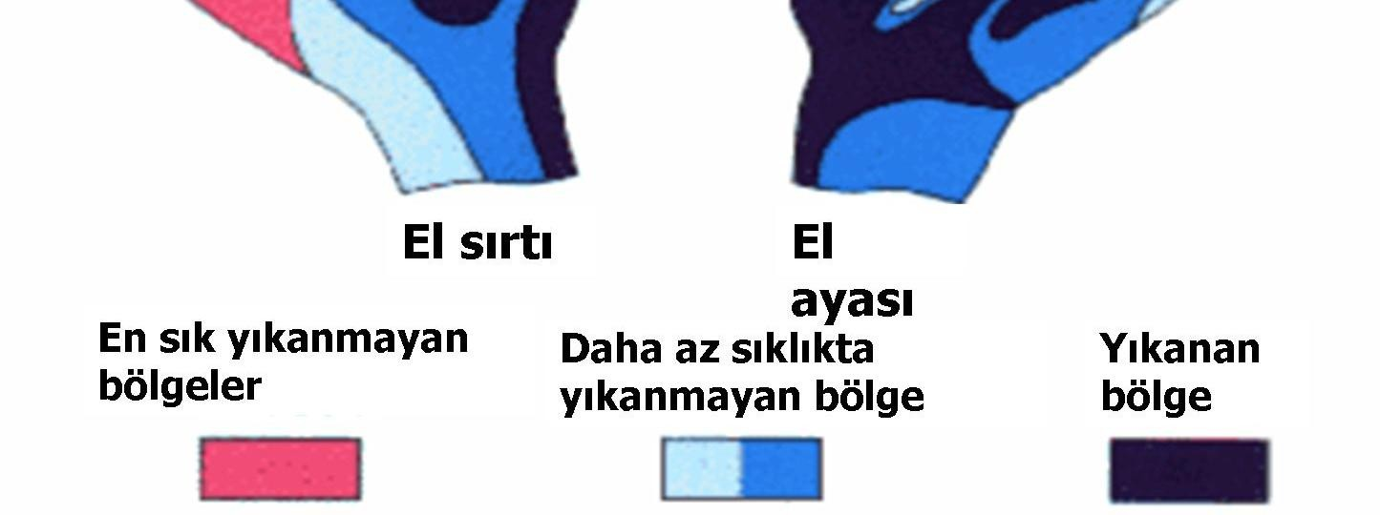

Slide 17

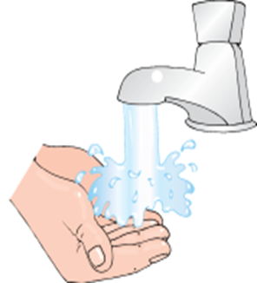
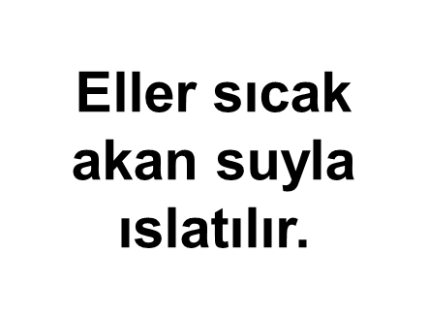
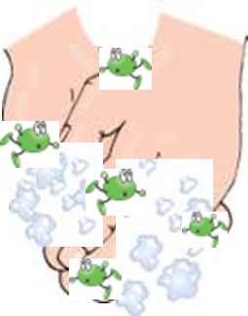
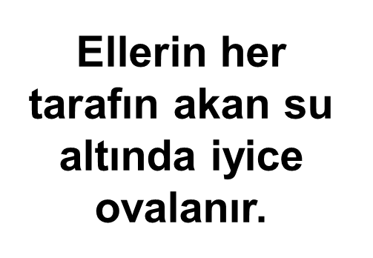
Etkili El Yıkama-1

Slide 18
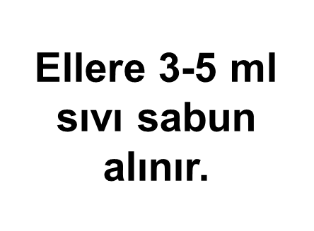
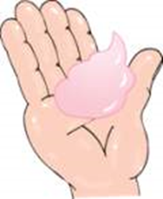
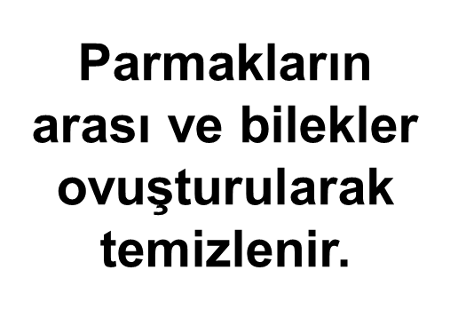
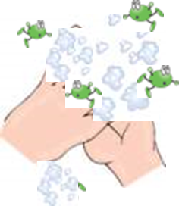
Etkili El Yıkama-2

Slide 19

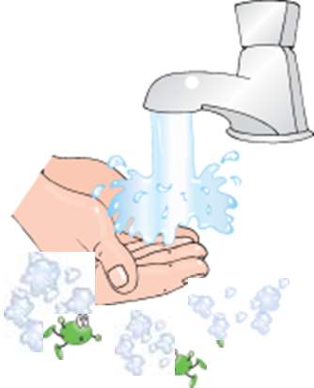

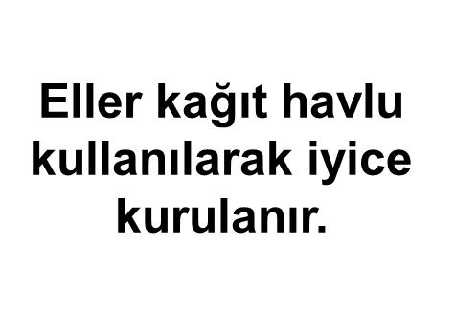
Etkili El Yıkama-3

Slide 20
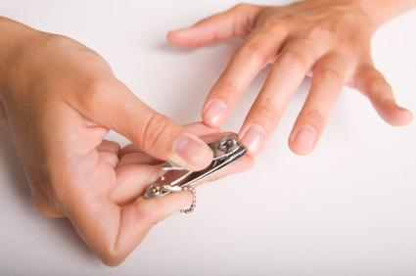
Tırnak Bakımı ve Hijyeni
Tırnak keratinden oluşan ve insanın genel sağlık durumunu yansıtan bir yapıdır.
El tırnakları ayak tırnaklarından daha hızlı büyür. Haftada bir kez el ve ayak tırnakları kesilmelidir.
Tırnak uçlarının altında bir çok mikrop kolayca yerleşip üreyebilir. Bu nedenle, tırnak diplerinin temizliği çok önemlidir. Tırnaklar temiz ve kuru tutulmalıdır.
Ayrıca, tırnak kesim ve bakımında kullanılan aletlerin kişiye özel olması bazı bulaşıcı hastalıkların (Ör: Hepatitler, HIV/AIDS) önlenmesinde önemli rol oynar.

Slide 21
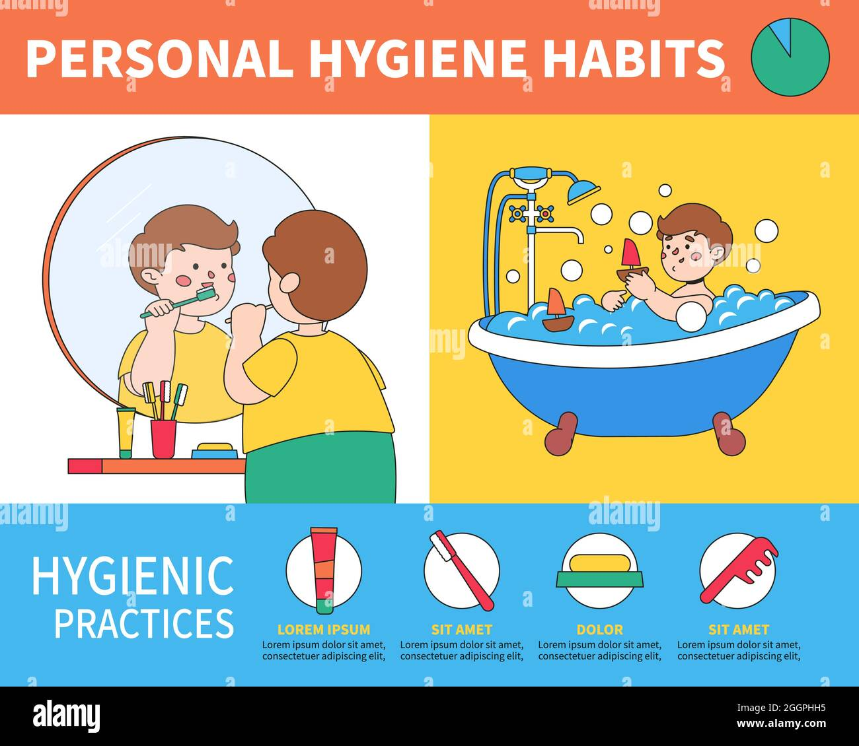
Vücut Hijyeni-1
Derimiz vücudun yüzeyini saran ve koruyan büyük ve önemli bir parçamızdır.
Deri koruma ve bakımı yapılmazsa; çeşitli hastalıklar meydana gelmektedir.
Deri hijyeni, deriyi temizlemek, artıkları atmak, dolaşımı uyarmak, kişiyi rahatlatmak amacıyla derinin yıkanmasıdır.
Banyo yapma (yıkanma) kişinin hijyenik bakımının önemli bir parçasıdır. Temizliği sağlar, vücudu artık maddelerden temizler, kötü kokuları önler ve rahatlık duygusu verir.

Slide 22
Vücut Hijyeni-2
Su ve sabun kullanarak 37-38 derece sıcaklıkta suyla banyo yapılması kir ve salgıların temizlenmesini sağlar.
Deri temizliği; yapılan iş, iklim koşulları ve bireysel tercihe göre değişmekte birlikte haftada en az 2 kez mutlaka yapılmalıdır.
Ergenlik döneminde derinin ter ve yağ bezleri fazla çalıştığından buna bağlı deride meydana gelebilecek sorunları önlemek için ergenlik çağındaki kişilerin olabildiğince sık yıkanmaları önerilmektedir.
Yaz aylarında banyo yapma sıklığı kış aylarına göre fazla olabilir.

Slide 23
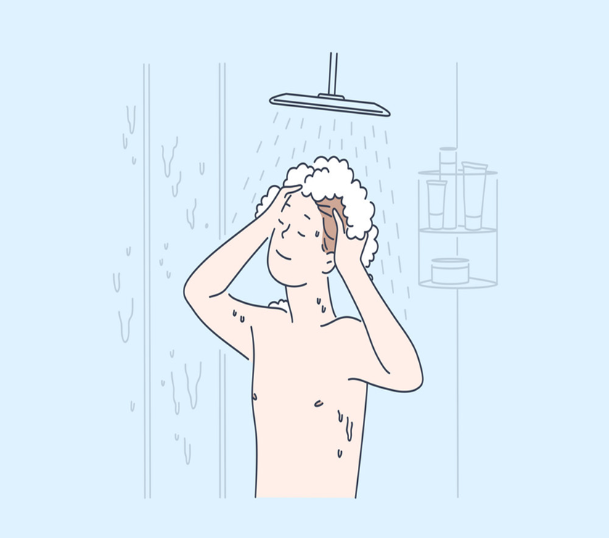
Saç Hijyeni-1
Saçların temizliği sağlığı etkiler. Çünkü bazı enfeksiyon etkenleri ve parazitler, kirli saçlara ve o bölgedeki deriye daha kolay yerleşir.
Saçların en az haftada 2 kez yıkanması gerekir. Yağlı saçlar için bu sıklık daha fazla olmalıdır.
Saçların sağlıklı görünümü beslenme ile ilgilidir.
Saçlar kökleri ile beslenir.

Slide 24
Saç Hijyeni-2
Taramak, fırçalamak, parmak uçları ile masaj yapmak kan basıncını hızlandırır ve saçları beslemiş olur.
Saç tarama/fırçalama işlemi saçtan kir ve tozların, doğal yağ birikintilerini de uzaklaştırılmasını sağlar.
Kepeklenme; kepek, kirli ve yağlı ölü saç hücreleridir. İyi saç bakımı ile önlenmezse hekime danışmak gerekir.

Slide 25
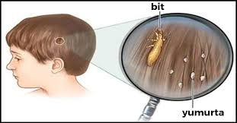
Saç Hijyeni-3
Bitlenme, bitin insan vücudunun saçlı ve saçsız derisine yerleşmesine denir.
Saç temizliğine ve bakımına dikkat etmeyen kişilere bit bulaşabilir, çevredeki kişilere de bit geçebilir. Bu durumda sağlık kuruluşlarında ilgili doktorlara başvurularak tedavi edici şampuan ve losyonlar kullanılmalıdır.
Saçların boyanması ya da saça kimyasal maddelerin uygulanması saçın ve saçlı derinin sağlığını bozabilir.
Saç dökülmesi; yaş, hormon ve çeşitli hastalıklar ile ilgili olabilir.

Slide 26
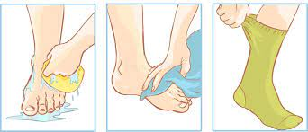
Ayak Hijyeni-1
Ayak sağlığı için hem temizlik kurallarının uygulanması, hem de uygun bir ayakkabı seçimi önem taşır.
Ayakların her gün yıkanması ve yıkandıktan sonra, özellikle parmak aralarının iyice kurulanması gerekir.
Aksi taktirde nemli ortam mantar enfeksiyonlarının gelişmesine neden olur.
Tırnak batmasını önlemek için tırnak düz kesilip yandan yuvarlatılmalıdır.

Slide 27
Ayak Hijyeni-2
Uygun ve rahat bir ayakkabı ayak sağlığı için önemlidir.
Ayağa tam uyan bir ayakkabı; parmakları sıkmamalı, topuğu sıkıca tutmalı ve ayak kemerini iyice desteklemelidir.
Ayakkabının ökçesi geniş olmalı ve çok yüksek olmamalıdır.
Eğer ayakkabı uygun değilse ayakta nasır, ayak tabanında kalınlaşmalar, baş parmakta eğrilik ve tırnakta büyüme-kabalaşma (hipertrofi) oluşabilir.

Slide 28

Ağız Hijyeni-1
Diş ve diş etlerinin temizlenmesi, ağzın bol su ile çalkalanması, diş etlerinin uyarılması ağız bakımı ile sağlanır.
Ağız bakımına dikkat edilmediği takdirde ağız kokusu, diş eti rahatsızlıkları, çiğneme güçlüğü ve hazımsızlık görülür.
Ağız bakımında amaç, sadece ağzın mikroorganizmalardan temizlenmesi değil, birikmiş yiyecek artıklarının da temizlenmesidir.

Slide 29
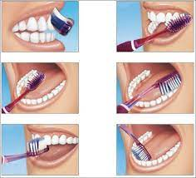
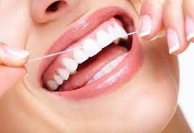
Ağız Hijyeni-2
Dişler günde en az iki kez 3 dakika süre ile diş macunu ile tüm diş yüzeyini kapsayacak şekilde fırçalanmalıdır.
Özellikle gece yatmadan önce dişler mutlaka fırçalanmalıdır.
Dişlerin arasındaki artıkları ve plakları temizlemek için diş ipi kullanılmalıdır.

Slide 30
Ağız Hijyeni-3
Diş temizliğinde kullanılacak fırçaların sapı elde rahat tutulabilecek biçimde olmalı, fırça ağız içinde bütün alanlara rahatça ulaşabilmeli, fırçanın kıllarının naylondan yapılmış ve yumuşak olması da önemlidir.
Kılların sert olması diş etinde travmalara ve diş eti enfeksiyonlarına neden olabilir.
Şekerli ve karbonhidratlı besinlerin yenmesinden sonra ağzın su ile çalkalanması ya da biraz su içilmesi de diş çürüklerinin oluşumunu azaltabilir.
Diş fırçaları belli aralıklarla değiştirilmelidir.
Dişlerde çürük olmasa bile 6 ayda bir diş muayenesi yaptırılmalıdır.

Slide 31
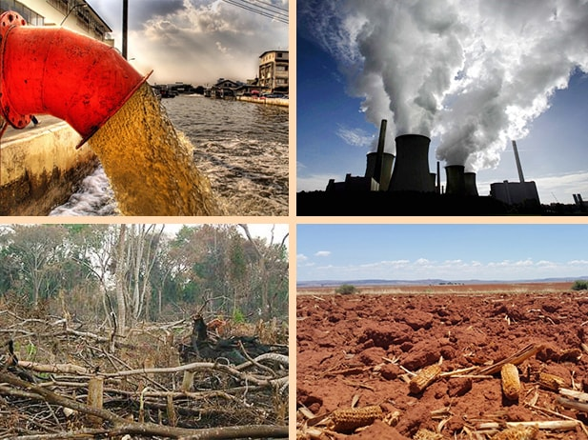
ÇEVRESEL HİJYEN
Çevremiz sağlığımızı nasıl etkiler?
Çevrede sağlığı doğrudan ya da dolaylı etkileyen önemli etkenler bulunmaktadır.
Su, yiyecek,barınak ve giyeceklerimiz bu sistemin en önemli öğelerini oluşturur.

Slide 32
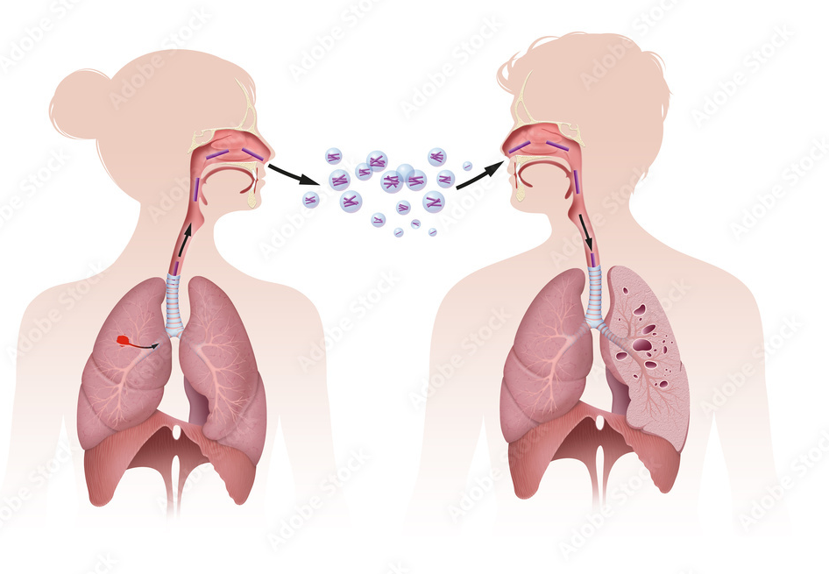
ÇEVRESEL HİJYEN
İnfeksiyonların başlıca bulaşma yolları:
1. Hava ve damlacık yoluyla yolu ile: ÜSYE, verem,
influenza, zatürre, covid 19, kızamık (aşısızlara)
2. Temas yolu ile: Kapı kolu, asansör düğmesi, telefon vs. (ishalli hastalıklar, uçuk, uyuz gibi)
3. Su ve Besinler ile: Sarılık, ishalli hastalıklar
4. Vektör yolu ile: Sivrisinek, karasinek, kene

Slide 33

ÇEVRESEL HİJYEN
Bu sebeple;
ellerimizin,
dokunduğumuz yüzeylerin ve yaşadığımız ortamın,
yediğimiz besinlerin,
içtiğimiz suyun,
soluduğumuz havanın
  temiz ve hastalık yapan etkenlerden uzaklaştırılmış olması gerekmektedir.

Slide 34
ÇEVRESEL HİJYEN
Sınıflar, her dersten sonra pencereler açılarak ortam havalandırılmalıdır
Çöpler mutlaka çöp kutusuna atılmalı, sıra içlerine ve yerlere atılmamalıdır
Gün sonunda sıralar ve kapı kolları yüzey dezenfektanı ile silinmelidir
Sınıfta bulunan diğer eşyaların ve sıra içlerinin tozu haftada en az bir kez alınmalıdır
Sınıf ve okul koridorlarının yerleri her gün sonunda temizlik malzemesi ile silinmelidir
Okul tuvaletleri günde en az iki kez dezenfektan kullanılarak temizlenmelidir

Slide 35
ÇEVRESEL HİJYEN
Hepimiz temiz bir ortama girmeyi isteriz. Bunun için yaşadığımız ortamları temiz bırakmamız önem taşır.
Tuvalet kullanımı
Tuvalete girince ve işimiz bittikten sonra sifon çekilmelidir.
Kullanılan tuvalet ve havlu kağıtlar mutlaka çöpe atılmalı, çöpler gün içinde boşaltılmalıdır.
Tuvaletten çıkınca eller mutlaka su ve sabunla yıkanmalıdır.

Slide 36
ÇEVRESEL HİJYEN
Besin hijyeni; herhangi bir besinin tümüyle hastalık yapan etmenlerden
arınmış olması anlamına gelir.
Sağlam, zedelenmemiş bozuk olmayan besinler seçilmeli ve satın alınmalıdır.
Hastalık yapabilecek şüpheli besinler özellikle küflenmiş olanlar yenilmemelidir.
Sebze ve meyveler toz, toprak ve ilaç kalıntılarından temizlenmeleri için sirke eklenmiş su dolu bir kapta 5-10 dakika bekletildikten sonra bol su ile birkaç kere durulanmalıdır.

Slide 37
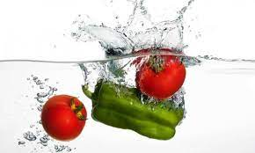
ÇEVRESEL HİJYEN
Mutfak ve yemek yenen yerlerin temizliğine özen
gösterilmelidir.
Gıdaların üstü kapalı tutulmalıdır.
Bulaşıklar iyice yıkanmalı ve besin artıklarının
kurumasına izin verilmemelidir.
Çöp torbalarının ağızları kapatılmalı ve kapaklı
çöp kovalarında muhafaza edilmelidir.
Gıdaları satın alırken son kullanma tarihine ve içeriğine dikkat edilmelidir.

Slide 38

TEŞEKKÜRLER

